Slide 1

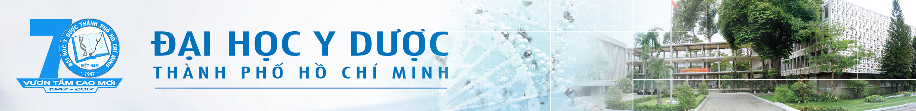
CHẤN THƯƠNG VÀ VẾT THƯƠNG BỤNG
TS. BS. Nguyễn Quốc Vinh
ThS. BS. Nguyễn Tuấn Anh
Bộ môn Ngoại – ĐHYD TPHCM

Slide 2
Mục tiêu bài học
Trình bày cơ chế chấn thương và vết thương bụng
Thực hiện khám lâm sàng chấn thương, vết thương bụng
Thực hiện đúng chỉ định LCS và lý giải kết quả
Thực hiện được các bước tiếp cận ban đầu một trường hợp chấn thương hoặc vết thương bụng
Ra được quyết định điều trị các tình huống chấn thương, vết thương bụng

Slide 3
Đại cương
Chấn thương và vết thương bụng: cấp cứu ngoại khoa thường gặp, 10% tử vong
Chẩn đoán khó khăn: thiếu thông tin, rối loạn tri giác, trong bệnh cảnh đa thương…
Tử vong do mất máu, nhiễm trùng ổ bụng, suy đa cơ quan nếu không xử trí kịp thời

Slide 4
Định nghĩa
Chấn thương bụng kín
Chấn thương gây ra do vật tù, không làm thủng thành bụng nhưng có thể gây tổn thương tạng bên trong
Vết thương bụng
Vết thương bụng gây ra do vật sắc nhọn làm tổn thương thành bụng ± tạng trong ổ bụng.
Gồm 2 loại:
Vết thương thấu bụng: thủng lá phúc mạc thành
Vết thương không thấu bụng: là phúc mạc thành còn nguyên vẹn.

Slide 5
Nguyên nhân
Chấn thương bụng kín
Tai nạn giao thông
Tai nạn lao động
Tại nạn sinh hoạt
Tại nạn thể thao
Thiên tai…
Vết thương bụng
Do bạch khí: dao, kéo, kiếm, mã tấu…
Do hoả khí: đạn bắn, mảnh mìn

Slide 6
Giải phẫu học
Bốn vùng liên quan CT và VT bụng:
Vùng bụng trước: đường nách trước 2 bên, bờ sườn, nếp bẹn.
Vùng ngực bụng: trên (LS 4 ở trước, LS6 ở bên và LS 8 ở sau hay sử dụng đường ngang 2 núm vú), dưới là bờ sườn
Vùng hông: bờ sườn, đường nách trước và sau, màu chậu
Lưng: bờ sườn, đường nách sau 2 bên, màu chậu

Slide 7
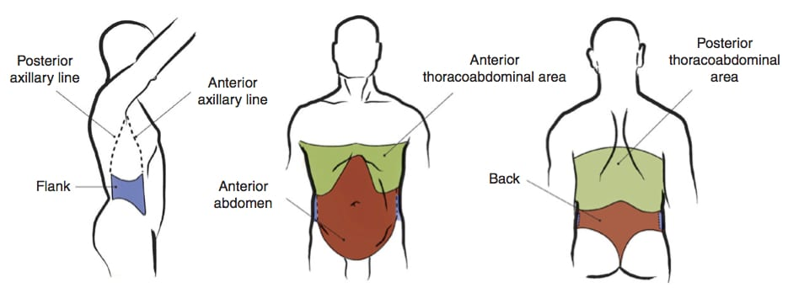
Giải phẫu học

Slide 8
Cơ chế tổn thương tạng trong CTBK
Tăng áp lực đột ngột trong ổ bụng: do 1 lực hoặc bị ép giữa 2 lực ➔ tạng bị đè nén gây nứt, vỡ.
Thay đổi quán tính: dừng lại đột ngột khi đang di chuyển ở tốc độ cao .➔ tạng bị giật khỏi các dây chằng cố định

Slide 9
Cơ chế tổn thương tạng trong VT bụng
Do bạch khí: Tổn thương trực tiếp do vật đâm xuyên gây thủng hoặc đứt tạng
Do hoả khí:
Vết thương xuyên: đạn đạo qua ổ bụng với 1 lỗ vào và 1 lỗ ra
Vết thương chột: chỉ có 1 lỗ vào, đạn, mãnh mìn còn nằm trong thành bụng hoặc ổ bụng
Vết thương tiếp tuyến: đạn đi trợt tiếp tuyến gây tổn thương thành bụng mà phúc mạc thành còn nguyên. Tạng trong ổ bụng vẫn có thể bị tổn thương.

Slide 10
Đặc điểm tổn thương tạng
Chấn thương bụng kín | Vết thương bụng
Tạng đặc thường bị tổn thương hơn tạng rỗng Tạng đặc bị vỡ do đè nén hoặc bị rách do giật khỏi các dây chằng cố định Tạng rỗng bị vỡ do thay đổi áp lực đột ngột trong ổ bụng nhất là khi tạng đang căng đầy. Thường kết hợp với chấn thương khác: sọ não, ngực, gãy xương chi, khung chậu… | Tạng rỗng thường bị tổn thương hơn tạng đặc Do bạch khí: tổn thương tạng gần vết thương Do hoả khí: tạng ở xa vết thương cũng có thể bị tổn thương Vết thương ở tầng sinh môn hoặc ngực thấp cũng có thể gây tổn thương tạng trong ổ bụng

Slide 11
Thăm khám và đánh giá ban đầu
Nguyên tắc
Nhận biết tình trạng khẩn cấp đe doạ tính mạng
Sinh hiệu
Tri giác
Dấu hiệu mất máu cấp nặng
Vừa hồi sức vừa chẩn đoán
Xác định nhanh chóng cơ chế, thời gian, sơ cứu
Đảm bảo đường thở, Oxy máu
Đường truyền tĩnh mạch với kim to
Bù dịch đẳng trương
Giữ thân nhiệt
Khám toàn diện đánh giá tổn thương phối hợp và ưu tiên tổn thương đe doạ tính mạng

Slide 12
Hỏi bệnh sử
Thời điểm
Hoàn cảnh
Cơ chế
Tác nhân, hướng lực
Triệu chứng sau chấn thương, hiện tại
Sơ cứu tại hiện trường, tuyến trước, hồ sơ chuyển tuyến
Tiền sử bệnh

Slide 13
Đánh giá tình trạng toàn thân
Sinh hiệu: M, HA, nhịp thở, nhiệt độ
Tri giác
Màu sắc da niêm
Khám nhanh chóng toàn thân đánh giá thương tổn kết hợp, phát hiện thương tổn đe doạ tức thì sinh mạng

Slide 14
Dấu hiệu sốc chấn thương
Thở nhanh nông
Mạch nhanh, yếu
Huyết áp tối đa thấp
Khát nước
Lơ mơ hay vật vã
Niêm nhợt nhạt
Tứ chi toát mồ hôi lạnh, nổi vân

Slide 15
Khám bụng
Nhìn: bụng trước, lưng, tầng sinh môn
Hình dạng: cân đối, trướng
Di động
Vết xây xát, bầm máu
Nghe:
Nhu động ruột giảm/mất: liệt ruột, chảy máu trong ổ bụng, viêm phúc mạc
Gõ:
Đau khi gõ, gõ đục khi bụng có máu
Sờ:
Đau khi khám, mức độ đau, khu trú hay lan toả
Đề kháng thành bụng
Cảm ứng phúc mạc

Slide 16
Các lưu ý khác
Khám bụng lưu ý 4 vùng giải phẫu có thể liên quan chấn thương, vết thương bụng
Thăm âm đạo, trực tràng
Thăm trực tràng có máu: thủng ruột
Túi cùng Douglas căng và đau: ổ bụng có nhiều máu
Đánh giá thông tiểu
Đánh giá thông mũi dạ dày
Khám đi khám lại nhiều lần

Slide 17
Cận lâm sàng
Xét nghiệm máu: CTM, đông cầm máu, nhóm máu, amylase máu, nồng độ rượu, AST, ALT, thử thai/phụ nữ tuổi sinh đẻ…
Siêu âm đánh giá trọng điểm trong chấn thương (FAST)
X quang ngực thẳng, X quang bụng KSS
X quang khung chậu: nghi ngờ gãy khung chậu
UIV, cystography: nghi tổn thương hệ niệu
CT bụng chậu khi huyết động ổn định

Slide 18
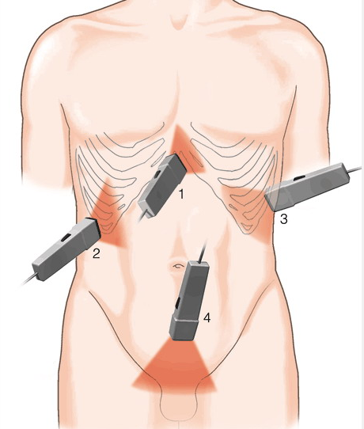
FAST
Khảo sát bốn vùng trong cấp cứu
Quanh tim: tràn dịch màng tim
(2) ¼ trên P: vỡ gan, dịch quanh gan, TDMP P
¼ trên T: vỡ lách, dịch quanh lách, TDMP T
Hạ vị: dịch túi cùng

Slide 19
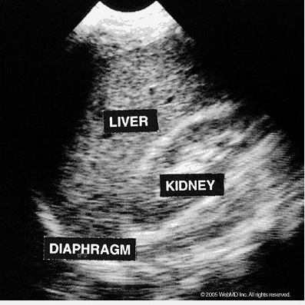
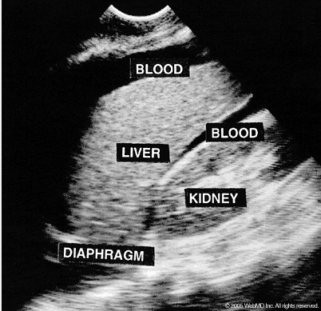
Siêu âm khảo sát trong chấn thương
Vùng dưới gan bình thường
Dịch máu ở trên gan và rãnh Morison

Slide 20
FAST
Ưu:
Độ nhạy: 70-95%; > 96% nếu lượng máu >800 ml
Nhanh chóng, cho kết quả ngay
Dễ dàng thực hiện lặp lại
BN không cần phải rời khỏi phòng cấp cứu
Nhược:
Máu ít: âm tính giả
Phụ thuộc người thực hiện
Không mô tả rõ tổn thương tạng
Không xác định được nguyên nhân dịch ổ bụng
Khó khăn: bệnh nhân béo phì, ruột trướng hơi, tràn khí dưới da

Slide 21
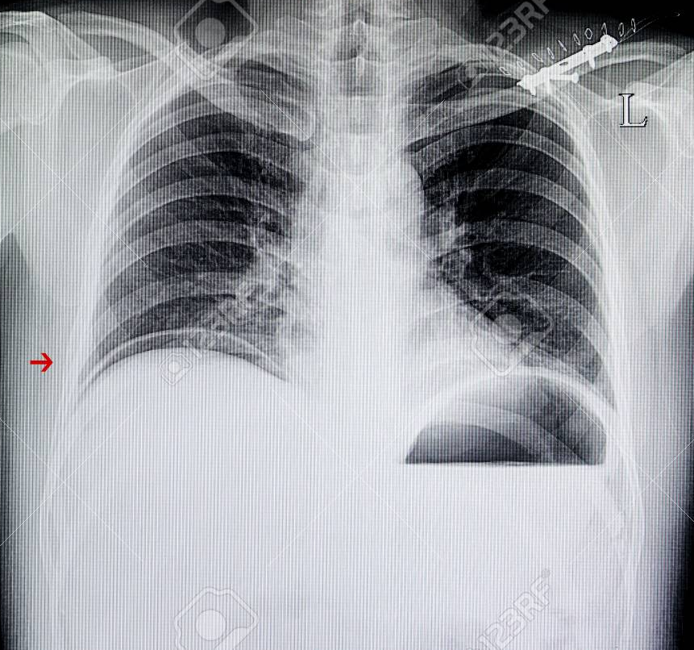
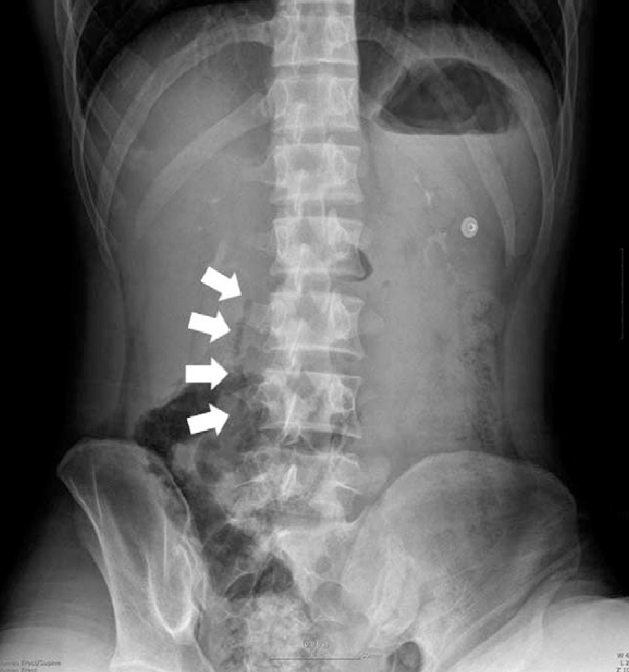
X quang
X quang ngực:
Tràn dịch màng phổi
Tràn khí màn phổi
Gãy xương sườn
Dị vật
Liềm hơi dưới hoành
X quang bụng
Liềm hơi dưới hoành
Hơi sau phúc mạc
Ổ bụng mờ

Slide 22
CT bụng
Chỉ định:
Chấn thương hoặc vết thương bụng nghi ngờ tổn thương tạng
Huyết động ổn định
Ưu:
Xác định khí/dịch trong/sau phúc mạc.
Xác định tổn thương tạng, phân độ tổn thương, hướng dẫn điều trị
Nhược:
BN phải di chuyển khỏi phòng cấp cứu
Không tiếp cận hồi sức được trong quá trình chụp
Phơi nhiễm tia xạ, nguy cơ thuốc cản quang (sốc, suy thận)
Độ nhạy thấp trong chấn thương tuỵ, cơ hoành, ruột

Slide 23
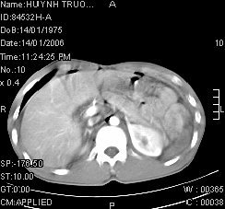
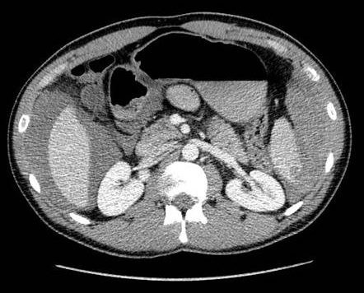
CT bụng
Hơi tự do quanh gan
Dịch ổ bụng

Slide 24
Chấn thương tá tràng
Dày D2 tá tràng (mũi tên đen)
Mất liên tục tá tràng (mũi tên trắng)
Dịch sau phúc mạc
Thận phải không bắt thuốc cản quang
Hơi sau phúc mạc quanh
đại tràng lên và tá tràng D2

Slide 25
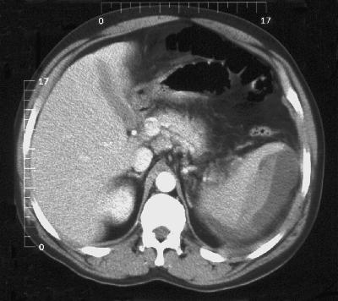
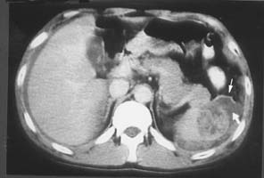
Vỡ lách
Tụ máu dưới bao lách
Vỡ nhu mô lách

Slide 26
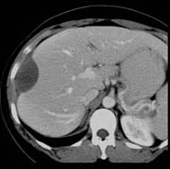
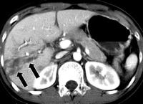
Chấn thương gan
Tụ máu dưới bao
Rách nhu mô gan

Slide 27
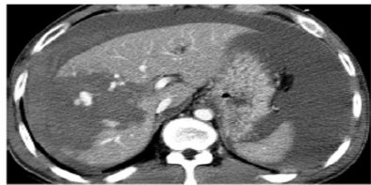
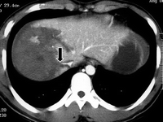
Chấn thương gan
Vỡ nhu mô, dấu thoát mạch,
dịch quanh gan và lách
Tổn thương tĩnh mạch gan

Slide 28
Chấn thương tuỵ
Vỡ đầu tuỵ kèm dấu thoát mạch
Vỡ đứt ngang cổ tuỵ

Slide 29
Chấn thương tuỵ
Rách nhu mô >50% chiều dầy thân tuỵ
Vỡ cổ tuỵ, thân tuỵ tách khỏi tĩnh mạch lách

Slide 30
Chọc dò ổ bụng
Salomon mô tả năm 1906
Xâm lấn, đơn giản, nhanh chóng
Âm tính giả cao: chọc không trúng chỗ tụ máu, chọc trúng khối máu đông
Root: tăng độ nhạy bằng kỹ thuật chọc rửa ổ bụng năm 1965

Slide 31
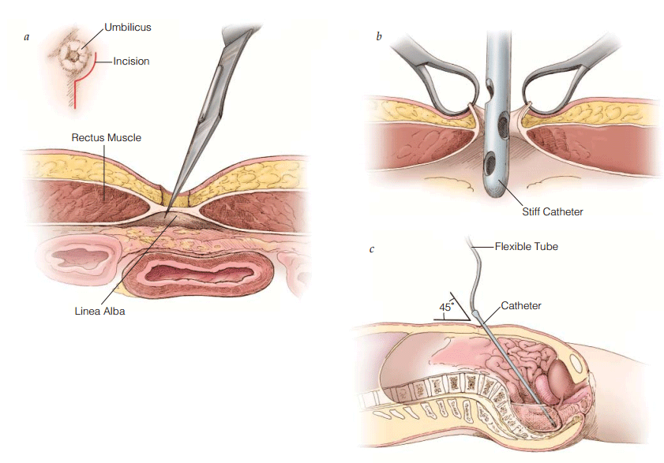
Chọc rửa ổ bụng
1000 ml dd nước muối sinh lý được truyền vào khoang phúc mạc
Dịch được hút ra để xét nghiệm

Slide 32
Chọc rửa ổ bụng
Dương tính:
10 ml máu đại thể chảy ra tự nhiên
≥100 000 RBC/μL
≥500 WBC/μL (>3h)
Amylase ≥175 U/dL
Nhuộm gram (+)
Mật: đại thể, xét nghiệm bilirubin >0,01 mg/dL
Mảnh thức ăn

Slide 33
Chọc rửa ổ bụng
Trung gian
Dịch hồng chảy ra tự nhiên
50 000-100 000 RBC/μL
100-500 WBC/μL
Amylase 75-175 U/dL
Âm tính
Hút ra dịch trong
<100 WBC/μL
Amylase <75 U/dL

Slide 34
Chọc rửa ổ bụng
Ưu
Có độ nhạy cao đối với chảy máu trong ổ bụng
Nhanh
Thực hiện tại giường bệnh
Nhược
Xâm lấn
Không xác định được tổn thương tạng
Dương giả: chảy máu trong khi thực hiện TT
Dịch còn lại trong ổ bụng làm ảnh hưởng các khảo sát hình ảnh học sau đó
Hiện nay kỹ thuật này hiếm khi thực hiện và thay thế bằng FAST

Slide 35
Điều trị Chấn thương bụng kín
Ngay khi tiếp nhận BN:
Đánh giá các chức năng sống: huyết động, hô hấp, tri giác.
Phát hiện các thương tổn kết hợp.
Thực hiện việc khám bụng và các cơ quan khác, sử dụng các phương tiện cận lâm sàng có sẵn tại chỗ.

Slide 36
Điều trị chấn thương bụng kín
Hồi sức
Tình trạng BN (Sinh hiệu).
Lập 2 đường truyền tĩnh mạch lớn, sonde tiểu
Ringer’s lactate, NaCl 0.9%, Ringer Fundin
+Mất 20 – 40% máu. +Chưa có kq nhóm máu.
Truyền máu

Slide 37
MỔ KHẨN
Viêm phúc mạc toàn thể
Sốc không kiểm soát.
Sốc mất máu kèm chướng bụng.
CHỈ ĐỊNH PHẪU THUẬT KHẨN.
XQ Phổi có Dấu hiệu Vỡ cơ hoành.
Tình trạng BN ngày càng xấu đi trong quá trình hồi sức.

Slide 38
Các dấu hiệu mổ khẩn (-)
Sinh hiệu ổn định:
HAmax ≥ 90
Sinh hiệu không ổn
sau hồi sức
FAST (–)
FAST (+)
FAST (+)
FAST (–)
CT scan
Theo dõi
(+)
(–)
Chỉ định mổ khẩn
Ng nhân khác
Xử trí tổn thương.
Tổn thương vùng khác

Slide 39
Xử trí tổn thương kết hợp
Chấn thương sọ não nặng cần phẫu thuật
→ Mổ CTSN kết hợp mở bụng
Tràn máu (tràn dịch) màng phổi lượng nhiều
→ dẫn lưu màng phổi.
Tràn dịch (máu) màng tim
→ dẫn lưu màng tim
Gãy xương chậu, gãy các xương dài
→ cố định xương gãy.

Slide 40
Xử trí tổn thương tạng rỗng
Chỉ định mổ thám sát giải quyết tổn thương:
Cắt ruột
Khâu chỗ vỡ
Làm HMNT

Slide 41
Xử trí tổn thương tạng đặc
Dựa vào huyết động và CTScan:
Không dấu thoát mạch → điều trị bảo tồn, theo dõi tại khoa Ngoại
Có dấu thoát mạch → Can thiệp nội mạch → Phẫu thuật.
Theo dõi: dấu hiệu sinh tổn, khám lâm sàng và hình ảnh học: siêu âm, CTScan để theo dõi diễn tiến.

Slide 42
VẾT THƯƠNG BỤNG
1. Vết thương bụng do hoả khí:
→ mở bụng thám sát
2. Vết thương bụng do bạch khí:
Dựa vào lâm sàng và tính chất thấu bụng của vết thương.

Slide 43
VẾT THƯƠNG BỤNG
Mở bụng ngay khi có:
Sốc không hồi phục mà không có nguyên nhân nào khác.
Phản ứng phúc mạc (+)
Lòi ruột, mạc nối qua vết thương.
Ói máu hay ra máu ở ống mũi-dạ dày.
Không thể theo dõi được tình trạng bụng (ngộ độc rượu, hôn mê)

Slide 44
Vết thương bụng do bạch khí
Sốc Thông dạ dày có máu Thăm trực tràng có máu Dấu viêm phúc mạc FAST(+)
(+)
(-)
Phẫu thuật
Thành bụng trước
Ngực - bụng
Vùng hông – lưng
Thám sát vết thương
CT ± DPL
(+) Thám sát ổ bụng
(-)
theo dõi 24h để loại trừ tổn thương tạng rỗng
Tổn thương phúc mạc
(-)
Theo dõi
(+)
Thám sát ổ bụng

Slide 45
THÁM SÁT Ổ BỤNG
Mổ mở
Mổ nội soi
BN có huyết động ổn định.
Có đầy đủ trang thiết bị và kinh nghiệm PTNS.
Ghi nhớ: Nguyên tắc 2N khi thám sát thấy có tổn thương tạng rỗng

Slide 46
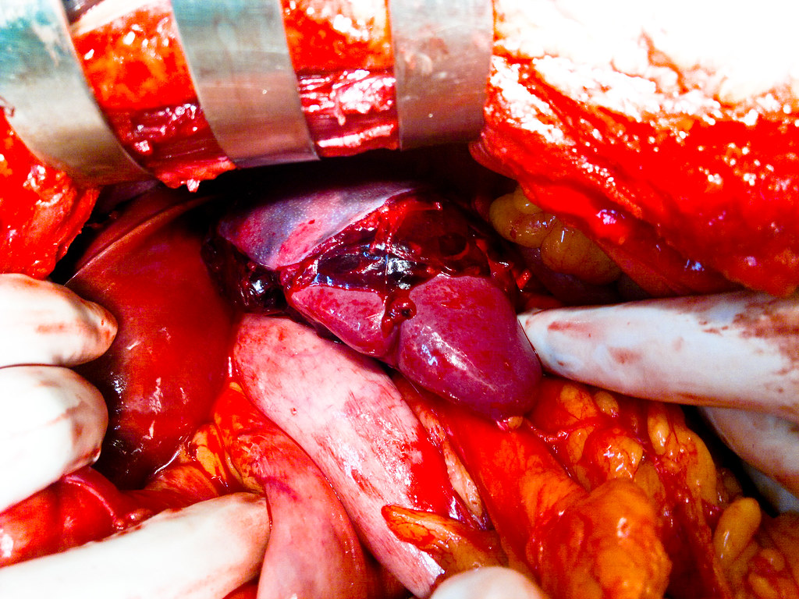
Vỡ lách

Slide 47
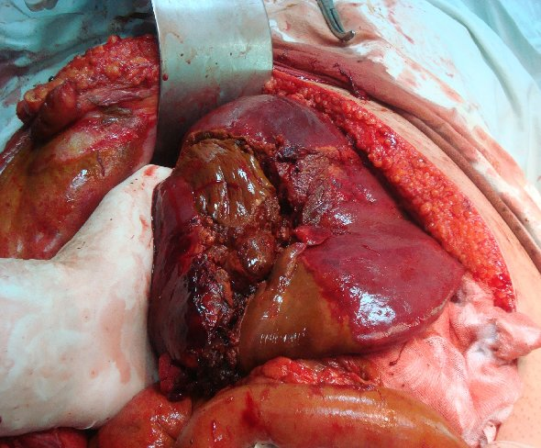
Vỡ gan

Slide 48
Chấn thương đứt ngang thân tuỵ

Slide 49
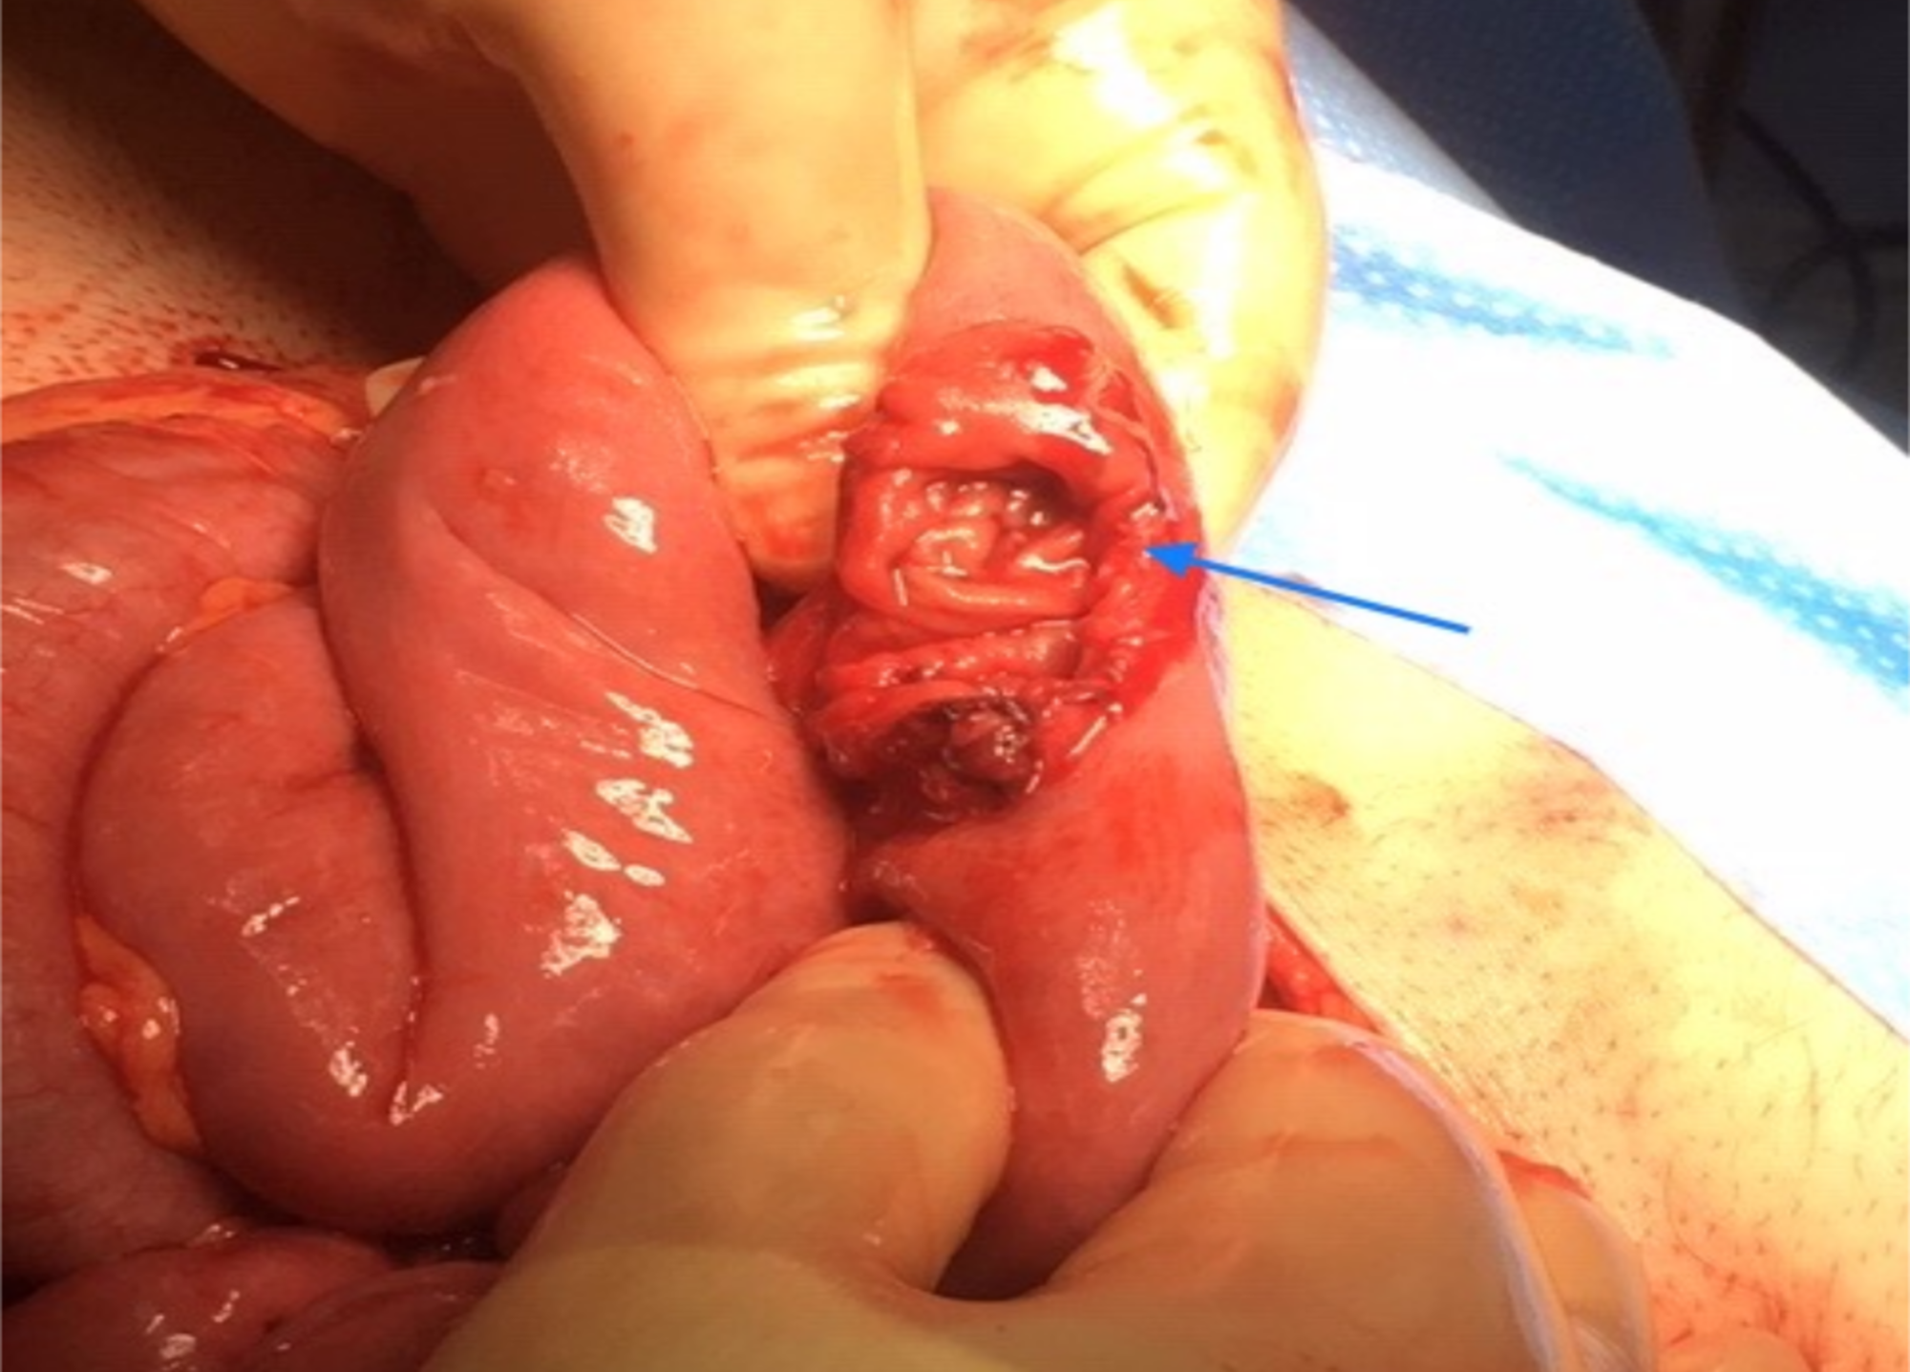
Vỡ ruột non

